Slide 1
Блок схема. Линейный алгоритм
Севостьянов Александр Олегович 2024 год

Slide 2
Линейный алгоритм. Определение.
Алгоритм называется линейным, если все его указания (команды) выполняются в порядке их следования в алгоритме независимо от исходных и промежуточных данных. При исполнении линейного алгоритма все его указания всегда задействованы.

Slide 3
Блок схема. Основные фигуры
Фигура:
Обозначение:
Начало/Конец
Действие[Обработка]
Ввод/Вывод

Slide 4
Арифметические операции
Используемые арифметические операции:
+ [сложение] - [вычитание] * [умножение]
/ [деление] // [деление на цело]
%[остаток от деления] ** [возведение в степень]

Slide 5
Практика:
1. В период распродажи магазин снижал цены дважды: в первый раз на 30%, во второй — на 20%. Сколько рублей стал стоить чайник после второго снижения цен, если до начала распродажи он стоил N рублей.

Slide 6
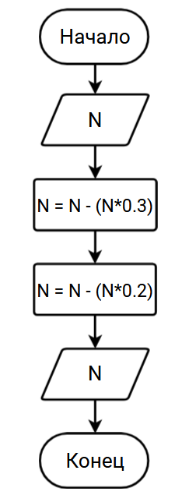
Решение:
Начало
Вводим N
Считаем стоимость после первой скидки
Считаем стоимость после второй скидки
Выводим N
Конец

Slide 7
Практика:
2. Из двух городов, расстояние между которыми 560 км, одновременно навстречу друг другу выехали автомобиль со скоростью a км/ч и мотоцикл со скоростью b км/ч. Через сколько часов они встретятся? (нужно показать целочисленное деление)

Slide 8
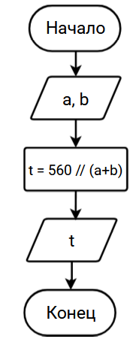
Решение:
Начало
Вводим a, b
Считаем время встречи по формуле
Выводим время
Конец

